Slide 1

市场稳中向上
主讲老师
陈灼基
课程日期
2025.09
执业编号
投顾从业：A1120620030004
基金从业编号：P1069558100002
中国·广州

Slide 2
当前的操作思路
1、控盘双突破（智能辅助线、20日、10日、5日均线），走向上的趋势
2、主题猎手战法：结合热点、L2资金等指标

Slide 3
今日热门消息解读
1、锂电池：
近日，2025世界动力电池大会在四川省宜宾市举办。期间，工业和信息化部党组成员、副部长辛国斌表示，近年来中国动力电池产业实现了快速发展，关键核心技术、产业链生态、绿色低碳发展取得了重大突破。下一步，工信部将不断完善支持政策，加强各方协同，持续推动动力电池产业高质量发展。
2、有机硅：
据媒体报道，有机硅DMC价格上涨，“反内卷”助力行业底部反转，各有机硅单体企业积极响应国家“反内卷”政策号召，协同涨价意识达成统一。据百川盈孚，2025年11月13日，有机硅DMC价格上涨至12000-12500元/吨，环比12日上涨900-1400元/吨。同时，行业还初步计划减产30%，下周进行进一步商议。

Slide 4
今日热门消息解读
3、有色：
中国有色金属工业协会会长葛红林在日前举办的第二十五届再生金属国际论坛及展览交易会上表示，我国再生有色金属产业持续快速发展，产量从“十三五”末的1450万吨，增长到2024年底的1915万吨，年均增速7.2%，预计2025年底将首次突破2000万吨。

Slide 5
操作策略
仓位：五成——七成
策略：两个中线个股，两个短线个股
或者，三个中线、吃波段收益，一个短线
剩余资金灵活做T
持续拉升连板股、极致抱团趋势股、低吸高活跃强势股、
潜伏利好消息政策个股、耐心持有优质个股、平铺首板个股

Slide 6
风口狙击——为投资保驾护航
1、周一最强风口：选择当日涨停板个股最多的板块，当日最强的风口
2、周二主题风口：选择当日主题猎手最强的主题，挖掘最强的两个股票
3、周三资金风口：选择当日行业板块，主力净买额第一名或第二名的板块
4、周四逻辑风口：结合当日或近几日逻辑逐渐发酵的风口，博弈周末发酵
四个不同维度的逻辑，每天筛选出强风口、强个股，为投资保驾护航，助力账户长虹
用户收益案例：以上为特定客户、特定时间区间的历史业绩，个别情况不代表普遍现象，个股历史涨幅不预示其未来表现，过往收益亦不代表未来收益承诺。市场有风险，投资需谨慎！
个股案例涨幅回访：以上为特定条件、特定时间区间下的部分案例展示，不代表普遍现象，个股历史涨幅不预示其未来表现，过往收益亦不代表未来收益承诺。市场有风险，投资需谨慎！

Slide 7
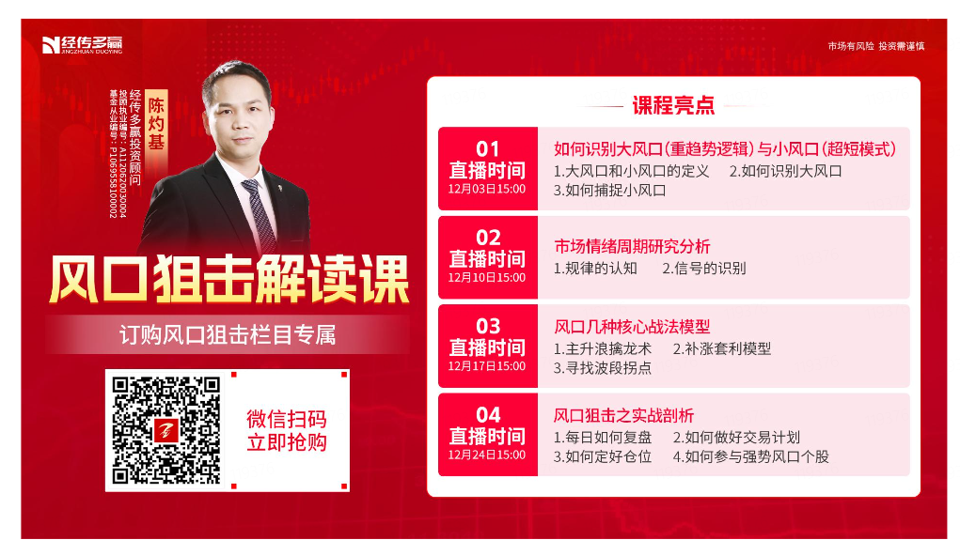
四堂风口小班课

Slide 8
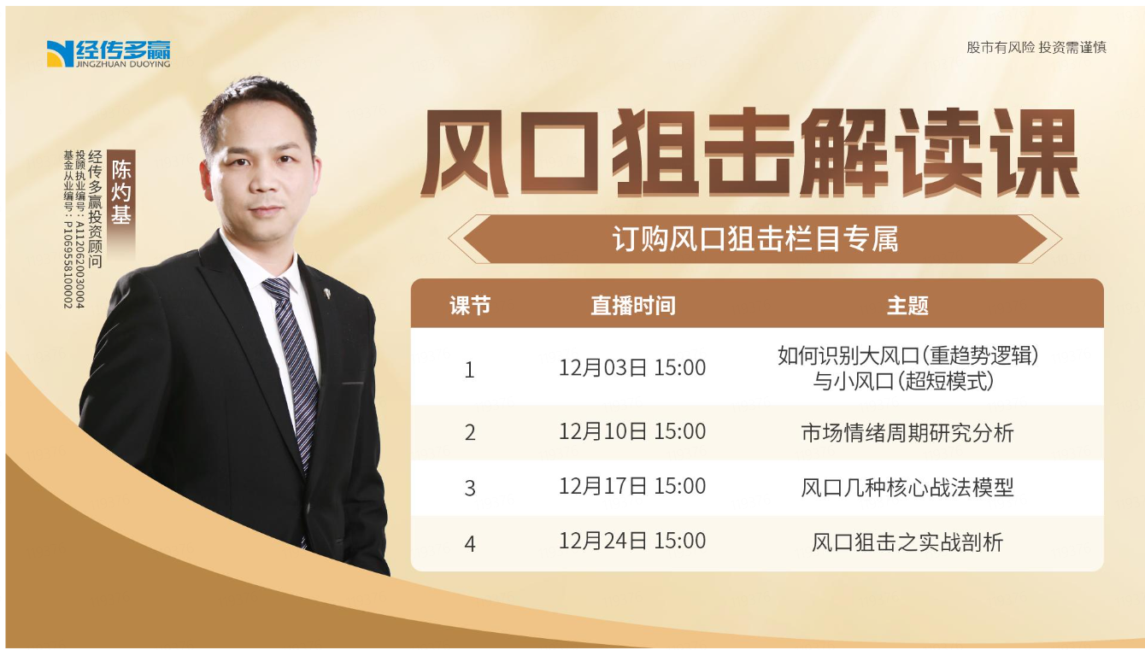
四堂风口小班课

Slide 9
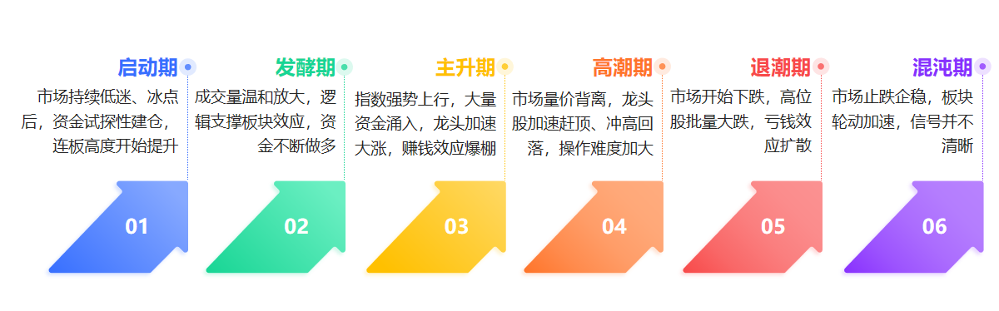
市场的情绪周期

Slide 10


Slide 11
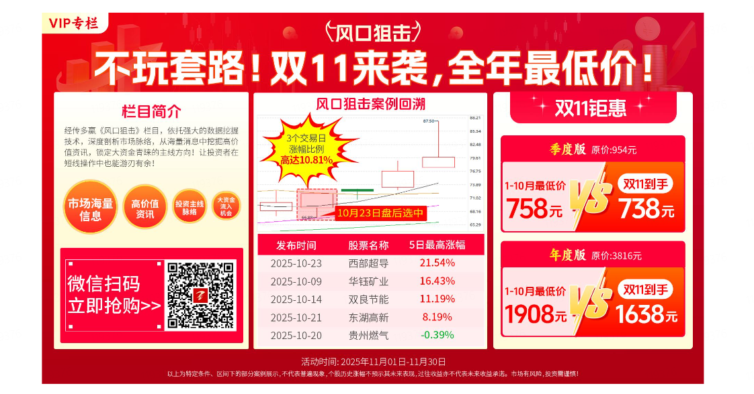
风口狙击

Slide 12

第三个“国九条”

Slide 13


Slide 14
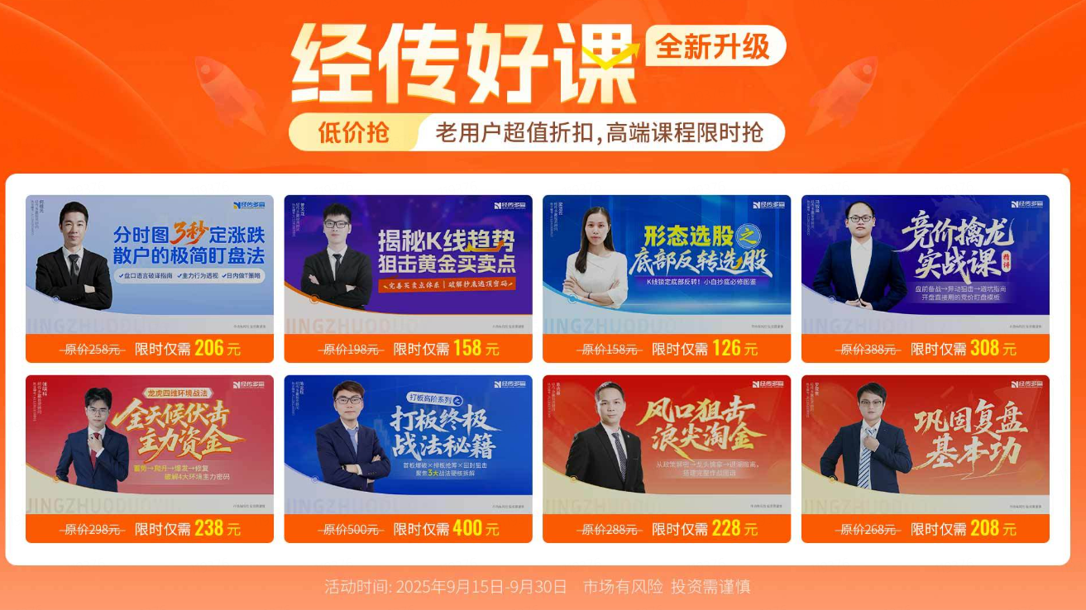
经传好课

Slide 15
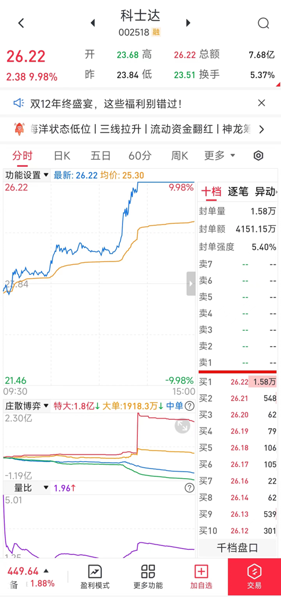
四线开花
庄散博弈（最强形态）：
红线、黄线呈现向上（红线第一，黄线第二）
蓝线、绿线呈现向下（蓝线第三，绿线第四）
说明主力的超大单和大单形成合力抢夺散户筹码，此时个股容易大幅拉升甚至出现涨停板。

Slide 16


